Slide 1
Controlador de conducción autónoma
Trabajo final de materia de Visión Artificial Avanzada
Pablo Parada Souto
Daniel Castro Gómez

Slide 2
Índice
Introdución
Software necesario
Desarrollo
Main
Servicio analizar datos
Correlación de las deteccións
Analizar mascaras
Servicio condución autónoma
Resultados
Conclusión

Slide 3
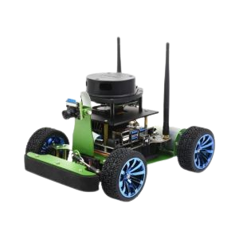
Introducción
Objetivo
Creación de un sistema de conducción autónoma implementado en un robot móvil (Wavesahere JetRacer Ros IA).
Componentes físicos del robot
NVIDIA Jetson Nano
Cámara Monocular
Sensor LIDAR (RPLIDAR)

Slide 4
Softwares necesarios
Descripción:
Conjunto de herramientas y bibliotecas de software de código abierto para desarrollo de aplicaciones robóticas.
Características:
Arquitectura distribuida, gestión de paquetes, herramientas de desarrollo, soporte de simulación, compatibilidad con múltiples plataformas.
Sistema Operativo Robótico (ROS)

Slide 5
Softwares necesarios
Descripción
Modelo de una etapa diseñado para la detección de objetos.
Ventajas
Rápido.
Bueno para tiempo real.
Versión : YOLO 8
Novedades
Capacidad de segmentar.
Cálculo de trayectoria.
Cálculo de Poses.
Detector YOLO

Slide 6
Softwares necesarios
Descripción
Modelo con la capacidad de hacer segmentación de instancias.
Novedad
Se le añade una cabeza segmentadora que a partir de las cajas de detección segmenta.
Necesitamos entrenamiento
Detector YOLO para segmentación

Slide 7
Esquema de desarrollo
Analizar Datos
Detecciones de objetos
Segmentación del carril
Analizar detecciones
Analizar las mascaras
Publicación mascaras
Publicación detecciones
Main
Obtención de la información de los sensores
Distribución de la información entre los distintos servicios
Conducción autónoma
Analizar los datos recibidos
Cálculo de velocidades
Publicación de las velocidades

Slide 8
Main
Obtención de la información de los sensores
Suscriptor al topic LaserScan
Suscriptor al topic de la cámara monocular
Distribución de la información entre los distintos servicios
Envió y recepción de datos del servicio Analizar Datos
Envió de datos al servicio Conducción

Slide 9
Servicio Analizar Datos
Objetivo:
Analizar los datos de los sensores para obtener información necesaria para próximos cálculos.
Pasos:
Recepción de los datos y conversión a datos tratables.
Detección de objetos y correlación con las medidas del láser.
Segmentación de las líneas del carril.
Analizar las máscaras.
Publicación de las imágenes de detección y la de segmentación.

Slide 10
Correlación de las detecciones
Objetivo:
Relacionar la posición de las detecciones con una serie de medidas del sensor láser.
Pasos:
Calculamos la posición inicial y final de la caja delimitadora.
Calculamos las medidas que corresponde en el laser.
Calculamos la media de las medias láser.
Calculamos el ángulo correspondiente.

Slide 11

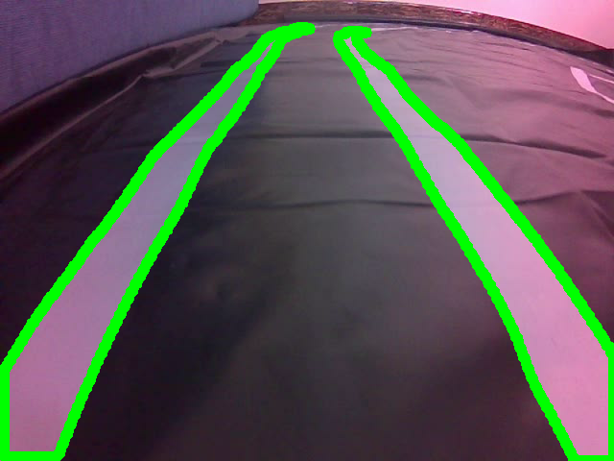
Analizar mascaras
Objetivo:
Buscar varios puntos de la línea de los carriles.
Obtenemos la máscara
2. Calculamos los contornos

Slide 12
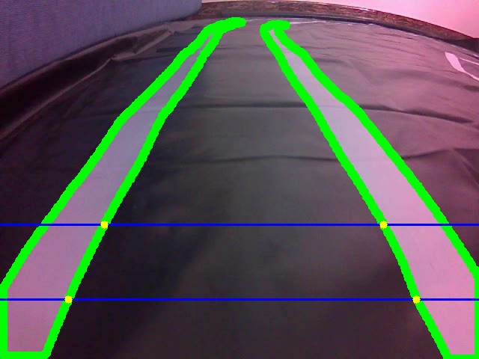
Analizar mascaras
3. Dibujamos 2 líneas imaginarias, a la altura 300 y 400 de la imagen.
4. Calculamos los puntos de intersección con el contorno.

Slide 13
Servicio Conducción autónoma
Objetivo:
Calcular la velocidad lineal y angular necesaria.
Pasos:
Analizar los datos recibidos.
Comprobación si hay elementos delante.
Control para mantenernos dentro del carril.

Slide 14

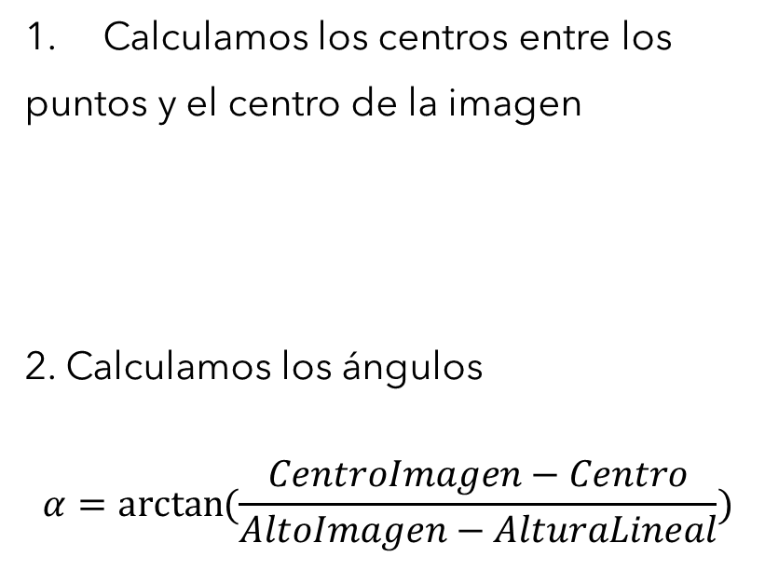
Control para mantenernos dentro del carril
Calculamos los centros entre los
puntos y el centro de la imagen
2. Calculamos los ángulos
$$α=\arctan{(\frac{CentroImagen−Centro}{AltoImagen−AlturaLineal})}$$

Slide 15


Control para mantenernos dentro del carril
3. Calculamos la velocidad angular.
4. Calculamos la media de ambas velocidades.

Slide 16
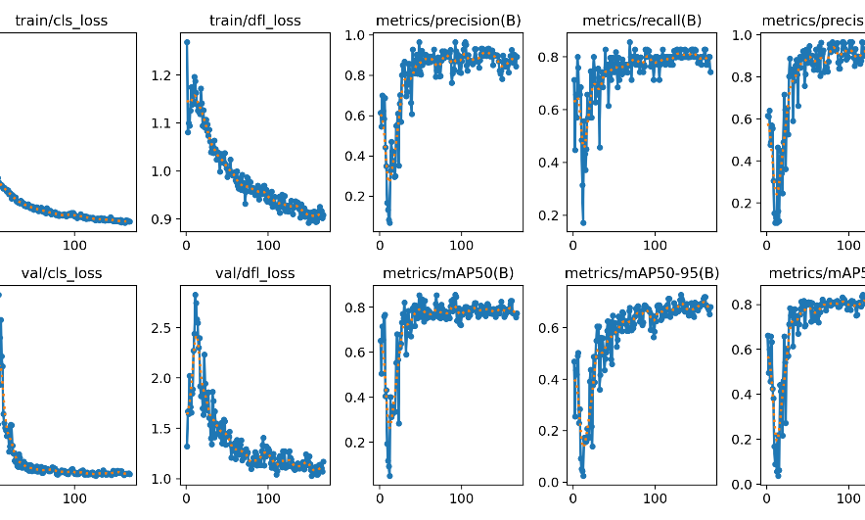
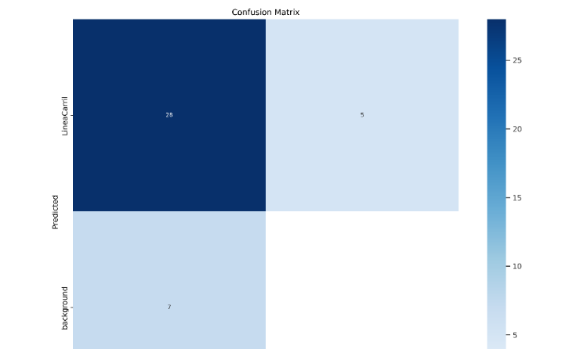
Resultados de entrenamiento
Dataset: 182 imágenes → 87% entrenamiento 9% validación 4% test
Épocas: 170

Slide 17
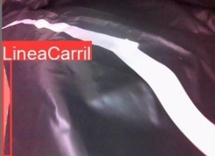
Problemas de segmentación
2 posibles casos :
No segmenta el carril
Segmenta más elementos

Slide 18
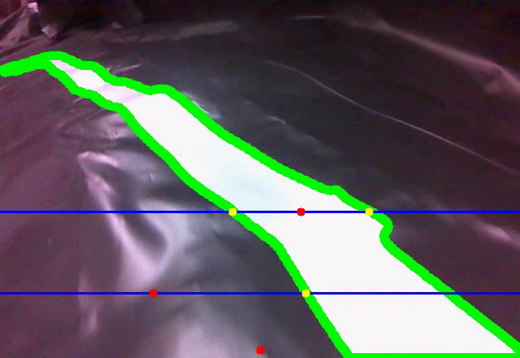
Elección de los puntos de los carriles
No se encuentran los puntos correctos.

Slide 19
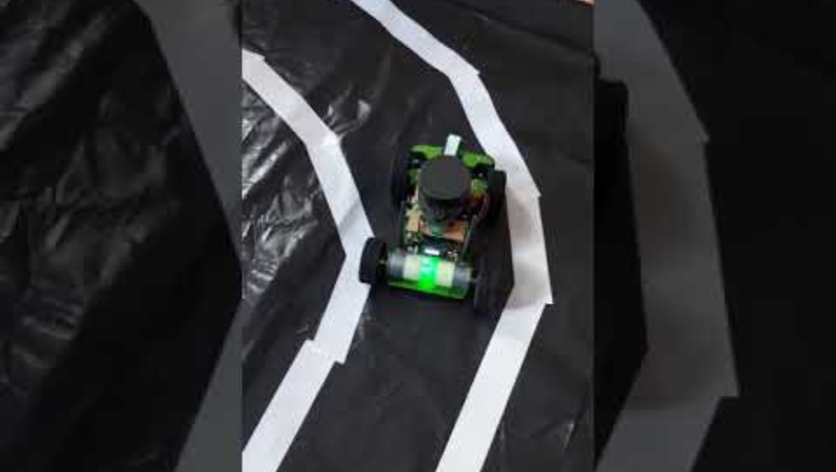
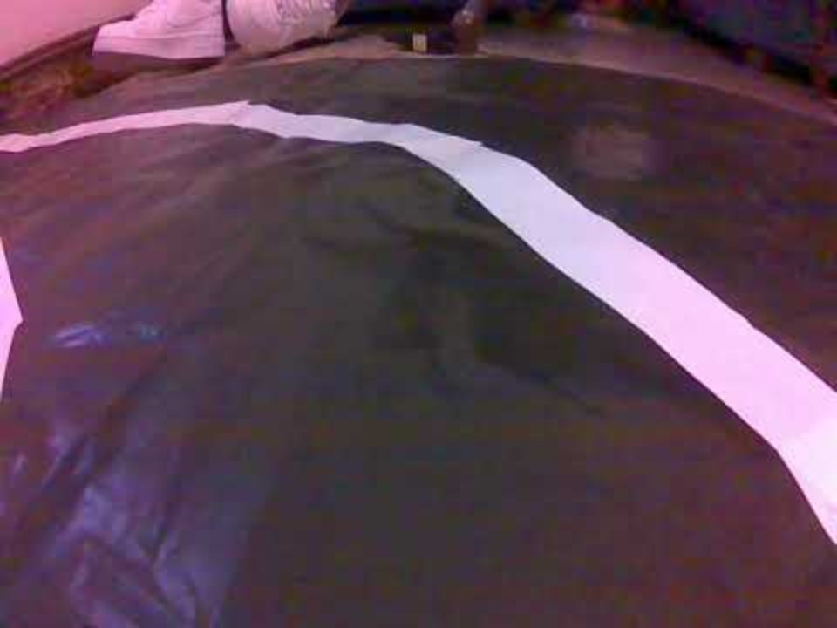
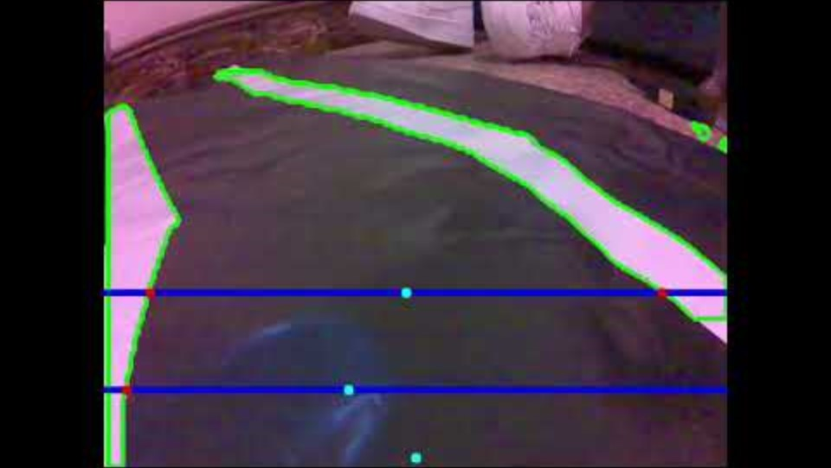
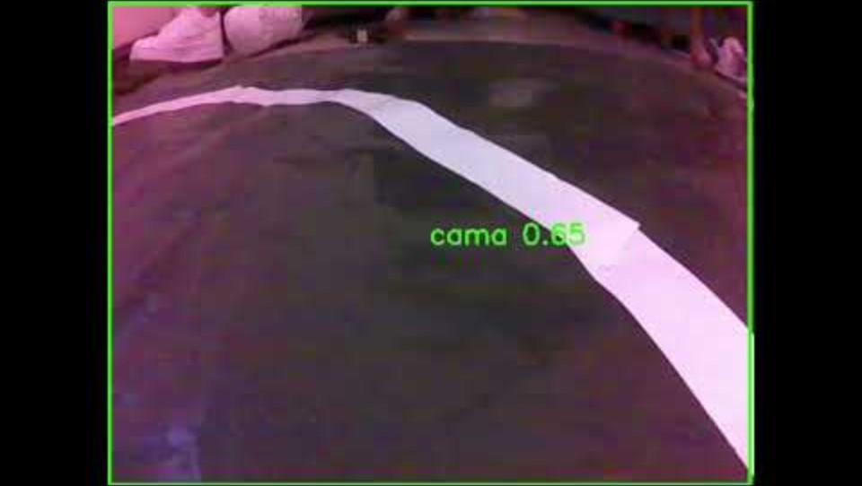
Resultados finales
Video
Imágen
Máscaras
Detecciones

Slide 20
Conclusiones
Objetivo y Resultado
Objetivo logrado con éxito
Errores menores no solucionados debido que requieren técnicas avanzadas
Buena elección de los modelos, debido a buena eficiencia y facilidad de implementación
Posibles Mejoras
Mejorar sensores para mayor precisión
Optimización de algoritmos
Implementar nuevas tecnologías como algoritmos de aprendizaje automático para la conducción

